Slide 1


Notes:
Bbbbv bbhbb

Slide 2
Alexis Mateo
Backend Developer
Software Craftsman

Slide 3
Docker and Kubernetes
Notes:
Bbbbv bbhbb

Slide 4
¿Que es un contenedor?

Slide 5
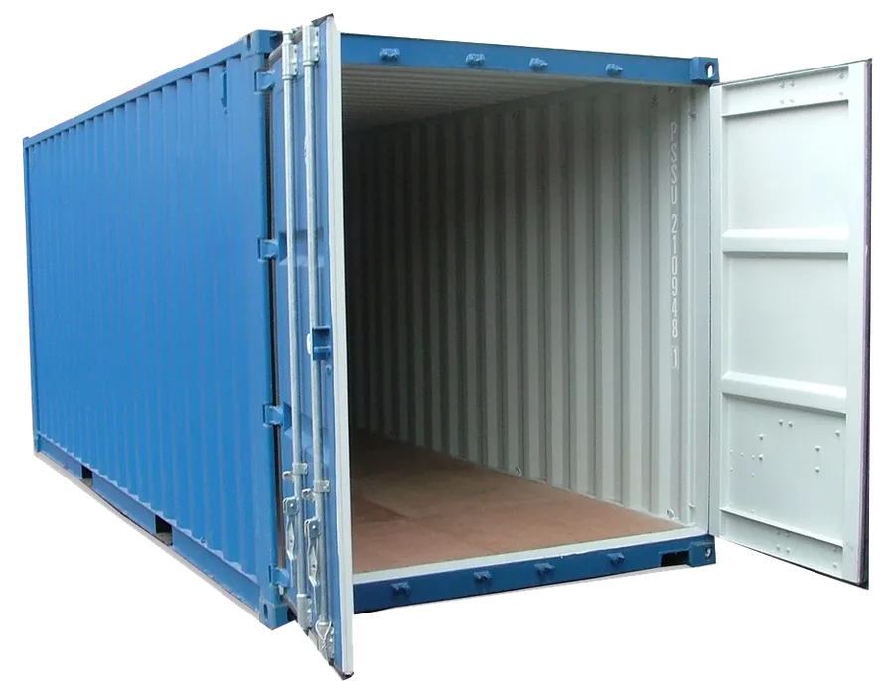

Slide 6
Ventajas de los contenedores
Normalización
Flexibilidad
Costos
Tiempos

Slide 7
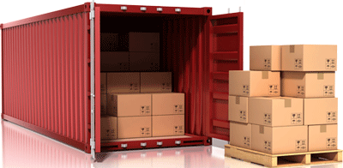










Y que es docker?
docker es un ecosistema en torno a la creación y ejecución de contenedores.

Slide 8
Los contenedores de docker
Normalización
Flexibilidad
Costos
Tiempos

Slide 9
¿Por qué existen?
Aislamiento de procesos.

Slide 10
¿Por qué existen?
Para evitar la guerra entre los desarrolladores y los system admin.
Desarrolladores: “estos administradores… no me dan acceso root para instalar lo que quiero y no me dan más máquina y RAM”
Administradores: “estos desarrolladores... que no saben programar y tenemos que ir por detrás limpiando sus miserias…”

Slide 11
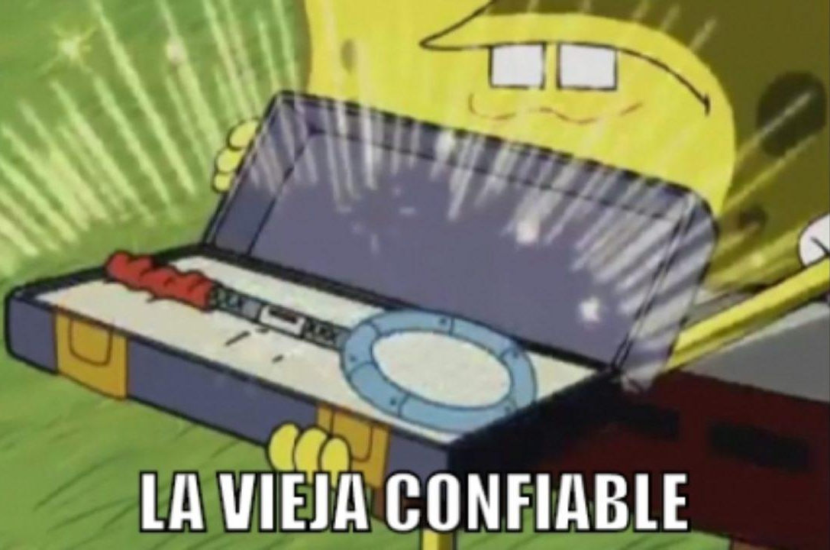
Con docker la vieja confiable no existe.
EN MI MAQUINA FUNCIONA

Slide 12
Antes un pase a producción suponía:
Desarrolladores trabajan, hacen cambios, usan nuevas librerías.
Administradores de sistemas realizan el despliegue.
La aplicación parece funcionar.
La aplicación no funciona porque faltan las nuevas librerías, la integración no funciona…
Insultos varios.
Toca arreglar lo que no funciona.
Insultos varios.
Todo funciona.
Insultos varios.

Slide 13
Con Docker un pase a producción supone:
Desarrolladores trabajan, hacen cambios, usan nuevas librerías..
Desarrolladores cambian la “receta” de despliegue para que coincida con los nuevos requisitos.
Administradores de sistemas realizan el despliegue en producción.
Todo funciona.
Todos somos felices y nos vamos a tomar una cervecita.

Slide 14
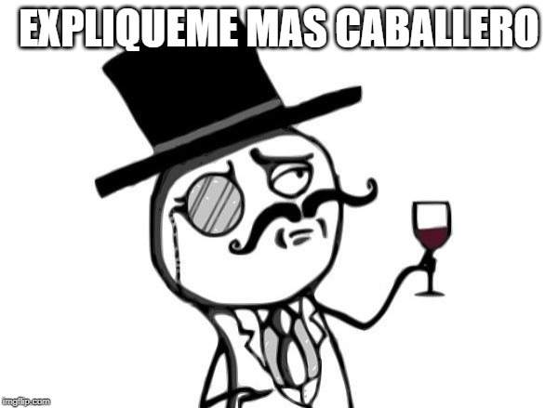
¿Como paso mi web app a un contenedor?

Slide 15
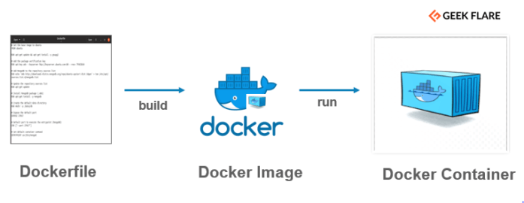
¿Cómo paso mi aplicación a un contenedor?
Notes:
Nastu places

Slide 16

¿Qué contiene un dockerfile?
Notes:
Nastu places

Slide 17
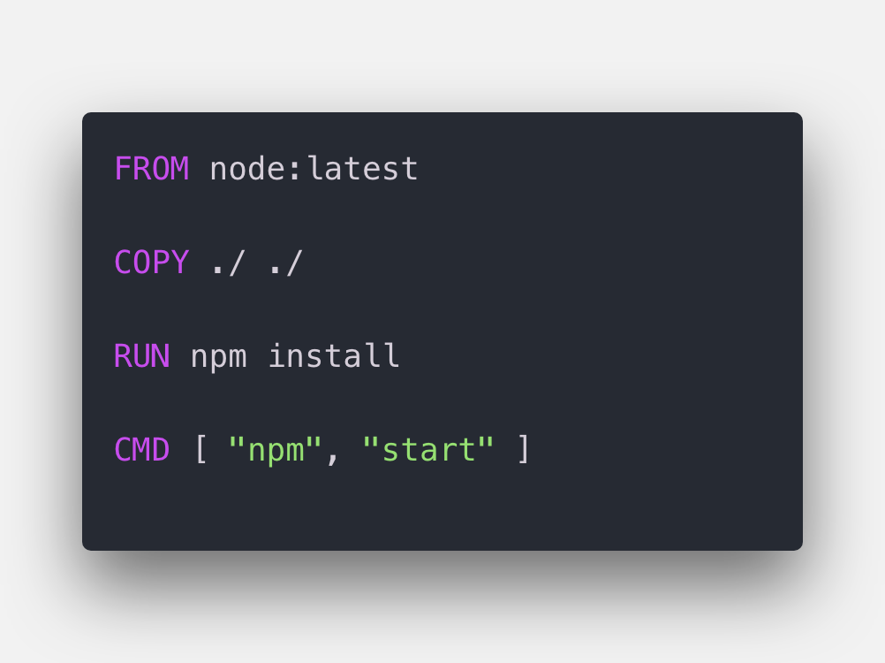
Estructura de un Dockerfile

Slide 18
Siguiente paso: construir una imagen de docker
Notes:
Nastu places

Slide 19
Veámoslo en acción

Slide 20
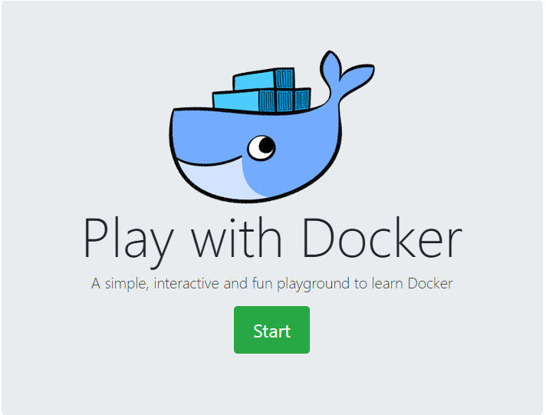
https://labs.play-with-docker.com/

Slide 21


Slide 22
¿Kuber que ?

Slide 23
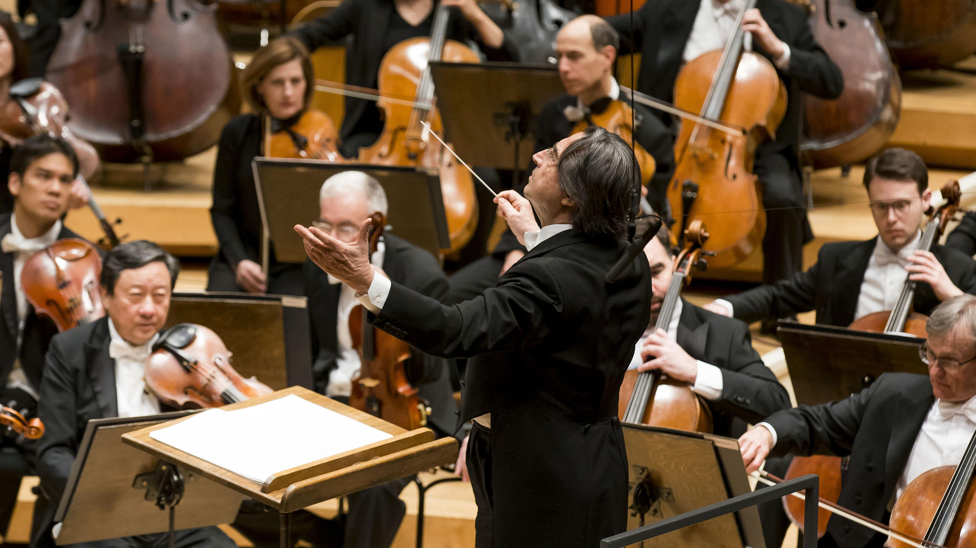

Slide 24
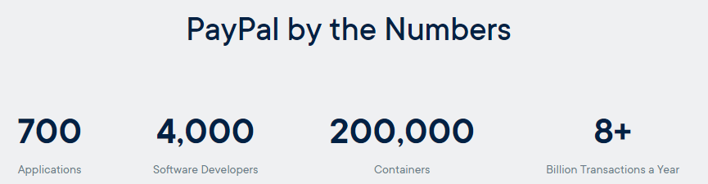
¿Cuándo usar kubernetes?

Slide 25
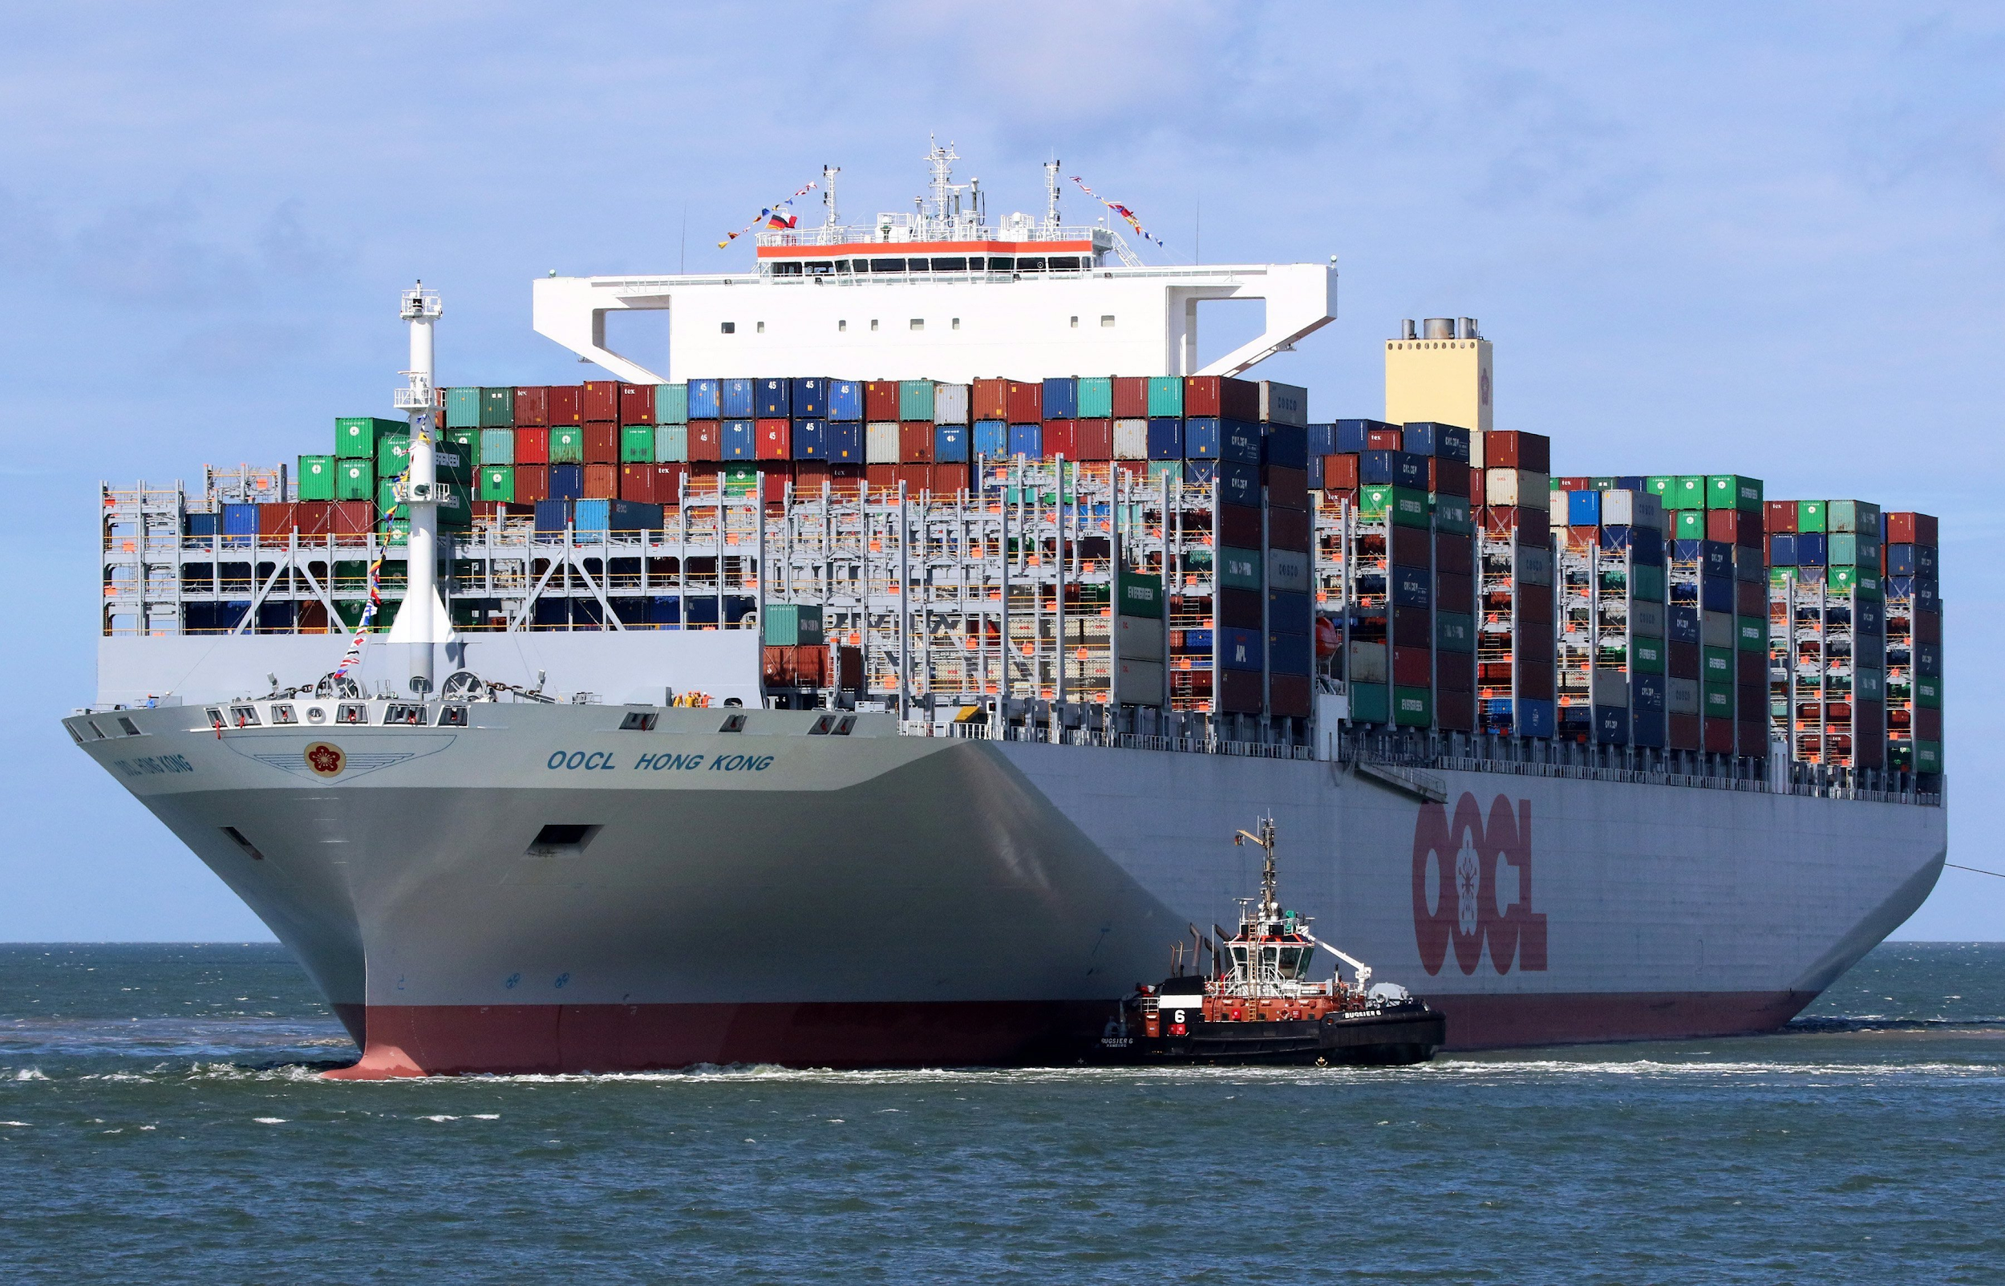
Objetivo real de kubernetes

Slide 26
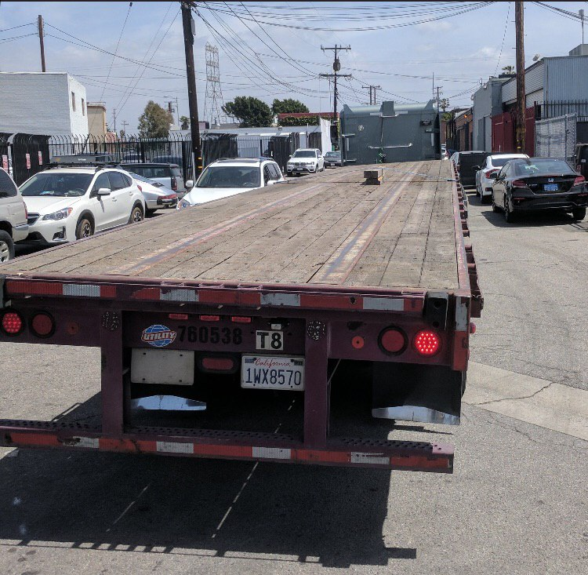
Notes:
Bonn b. Bbbbbhbv

Slide 30
A Kubernetes no se llega por placer, se llega por necesidad.
This the remixx

Slide 31
¿Qué hace a Kubernetes especial?
Tolerancia a fallos.
Escalabilidad Dinámica.
Actualizaciones continuas sin downtime.
Balanceo de cargas.

Slide 32
Veámoslo en acción

Slide 33

¿Cómo empiezo a probar kubernetes SEÑOR!?
MINIKUBE

Slide 34
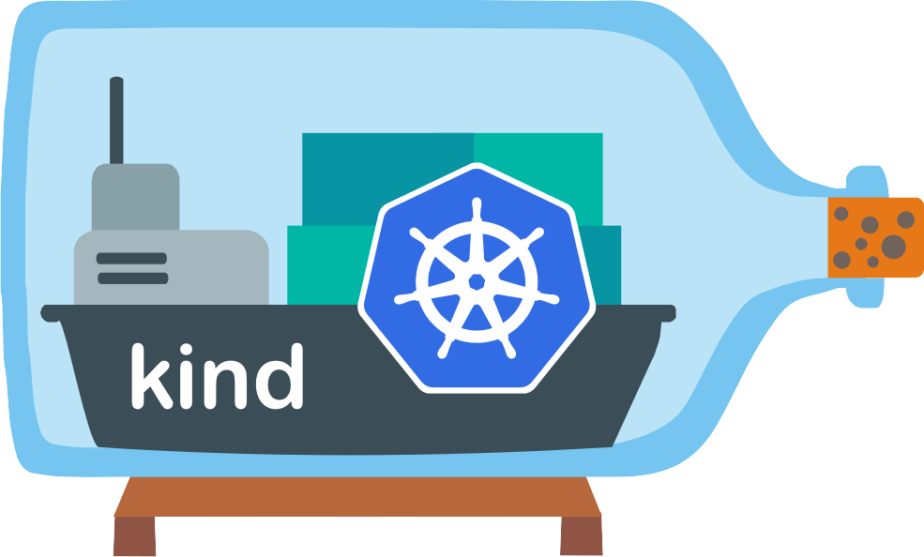
¿Cómo empiezo a probar kubernetes SEÑOR?

Slide 35



Slide 36
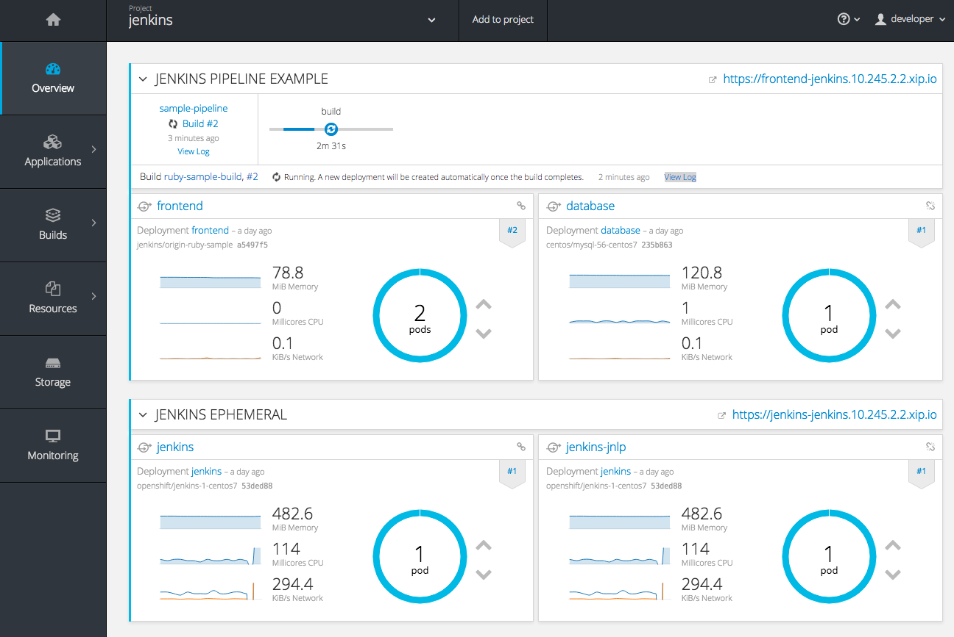

Slide 37


Slide 38
